Slide 1
다양한 AI 라이브러리
탐색 방법과 API 활용 방법

Slide 2
GCP의 Cloud Vision API를 통한 텍스트 인식 구현

Slide 3
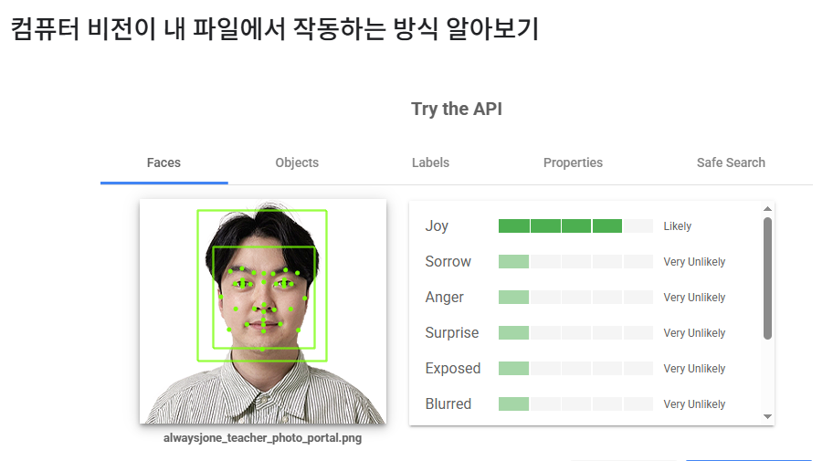
GCP의 다양한 AI API
이미지, 문서, 동영상에서 유용한 정보 추출하는 Cloud Vision API
컴퓨터 비전이란?
시각적 데이터를 해석 및 분석하고 디지털 이미지, 동영상, 기타 시각적 입력에서
의미 있는 정보를 도출할 수 있도록 하는 인공지능(AI) 분야
Vision API는
API를 통해 Google의 최첨단 이미지 생성형 AI 기능을 애플리케이션 개발자에게 제공함으로써,
별도의 AI구축없이 API를 통한 텍스트 프롬프트를 사용한 이미지 생성, 이미지 수정, 텍스트로 이미지 설명,
주체 모델 미세 조정 등이 가능함
이미지 출처 - 구글

Slide 4
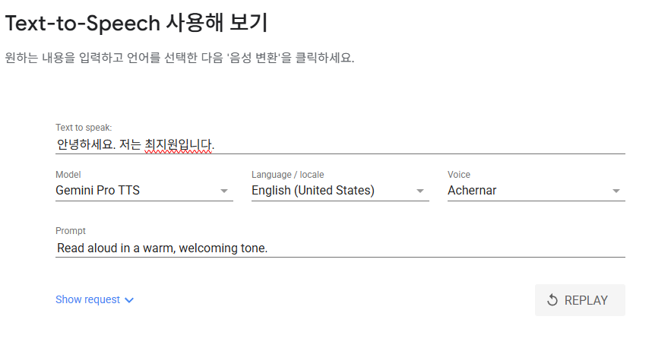
GCP의 다양한 AI API
텍스트를 자연스러운 음성으로 변환하는 Gemini-TTS
TTS(Text-to-Speech)란?
'글자(Text)'를 '음성(Speech)'으로 변환해주는 기술. AI모델을 통해 텍스트를 분석하여 사람이 읽어주는 것 같은
자연스러운 목소리로 바꾸어 출력하는 시스템
Gemini-TTS는
구글의 대규모 언어 모델인 Gemini 시리즈를 기반으로 한 차세대 음성 합성 기술로
짧은 스니펫부터 완전한 길이의 내러티브까지 단일 또는 다중 화자 음성을 맥락을 유지하면서 합성하여,
목소리의 감정, 톤, 스타일을 세밀하게 조절할 수 있는 제어가능한 TTS 모델
이미지 출처 - 구글

Slide 5
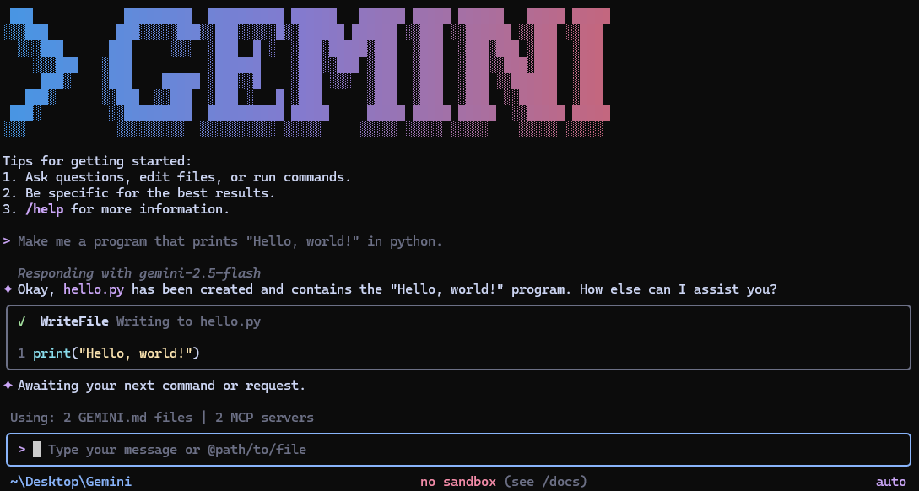
GCP의 다양한 AI API
소프트웨어 개발 수명주기 전반에 걸쳐 작업을 지원하는 Gemini CLI
Code Assist란?
소프트웨어 개발 수명주기(SDLC) 전반에 걸쳐 작업을 지원하는 강력한 도구로 코드 작성, 디버깅, 문서화 및 배포 자동화와 같은 복잡한 태스크를 프롬프트를 활용해 즉시 처리할 수 있게 해줌.
Gemini CLI는
개발자가 터미널 환경을 떠나지 않고도 구글의 Gemini 모델을 호출하여 코드 작성, 디버깅, 문서화 및 배포 자동화와 같은
복잡한 태스크를 명령줄 인터페이스(CLI)에서 즉시 처리할 수 있게 하며, 단순한 코드 완성을 넘어 프로젝트의 전체 구조와 맥락을 유지하면서 개발 전 과정을 지원하여,생산성을 극대화하고 복잡한 기술적 의사결정을 세밀하게 보조함.
이미지 출처 - 구글

Slide 6
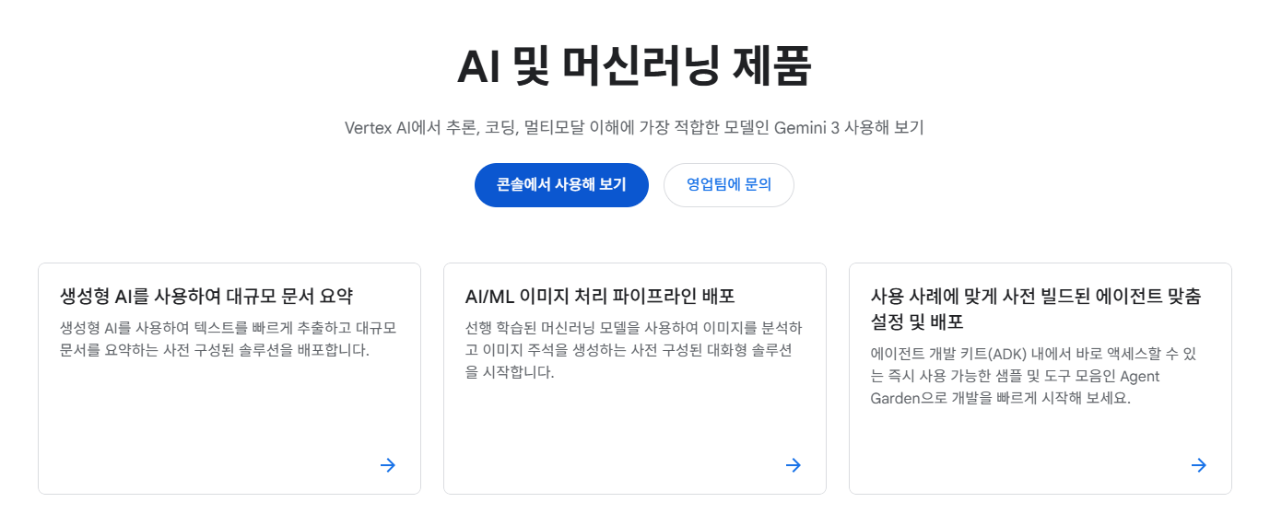
GCP의 다양한 AI API
GCP는 클라우드 환경에서 LLM부터 에이전트 수준의 AI까지 다양한 모델을 지원함.
GCP의 AI 둘러보기 : https://cloud.google.com/products/ai
이미지 출처 - 구글

Slide 7
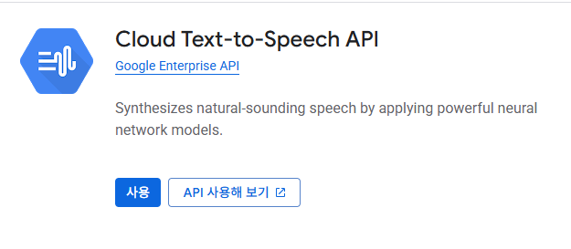
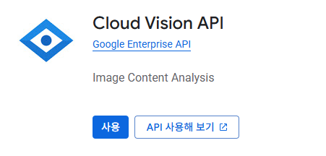
GCP의 AI API 사용방법
어떤 AI 모델을 선택하든, API연동이라는 동일한 방식을 통해 사용이 가능함.
API 활성화: GCP 콘솔에서 필요한 AI 서비스를 사용 설정.
이미지 출처 - 구글

Slide 8
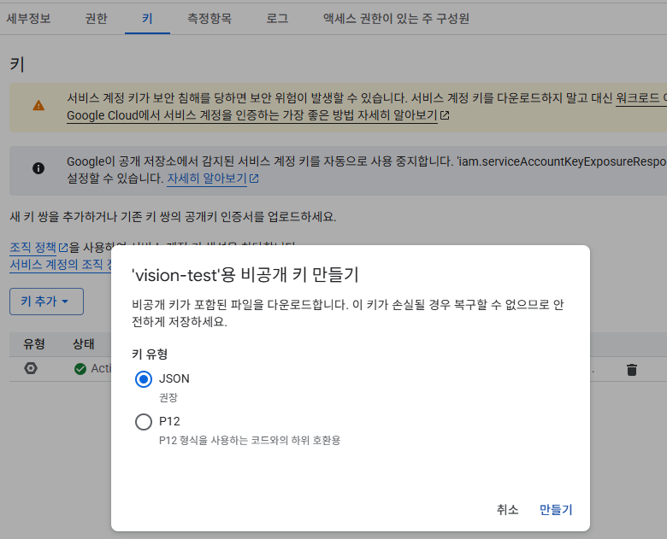
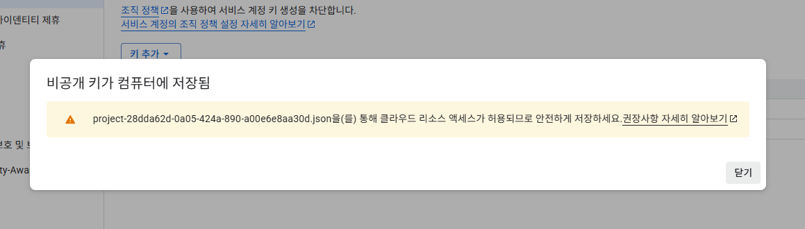
GCP의 AI API 사용방법
어떤 AI 모델을 선택하든, API연동이라는 동일한 방식을 통해 사용이 가능함.
2. API 키 발급: 호출 권한을 확인하기 위한 인증 키를 생성
이미지 출처 - 구글

Slide 9
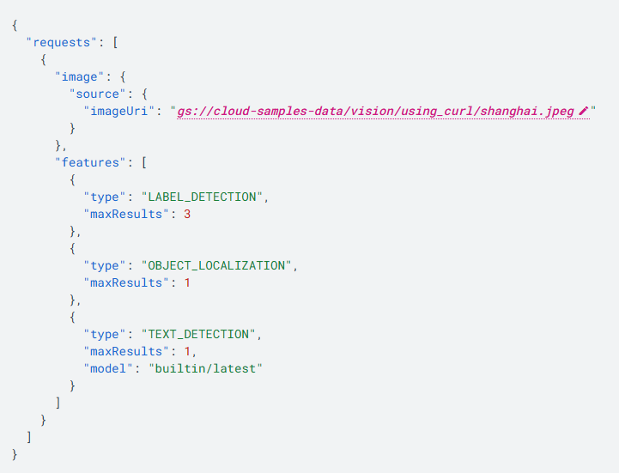
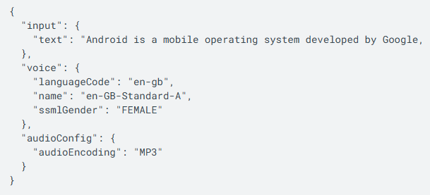
GCP의 AI API 사용방법
어떤 AI 모델을 선택하든, API연동이라는 동일한 방식을 통해 사용이 가능함.
3. 데이터 준비: 분석할 이미지나 텍스트 데이터를 JSON 형식으로 구성.
Gemini TTS를 위한 요청정보
Cloud Vision AI를 위한 요청정보
이미지 출처 - 구글

Slide 10
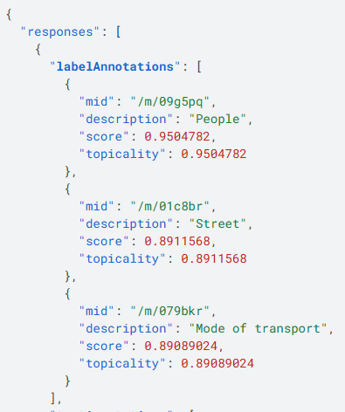
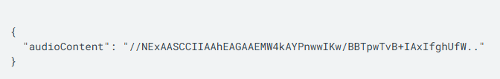
GCP의 AI API 사용방법
어떤 AI 모델을 선택하든, API연동이라는 동일한 방식을 통해 사용이 가능함.
4. 호출 및 응답 처리: HTTP 메서드를 통해 구글 서버에 요청을 보내고, 돌아온 결과값(JSON)을 표시함.
Gemini TTS요청에 대한 응답정보
Cloud Vision AI요청에 대한 응답정보
이미지 출처 - 구글

Slide 11
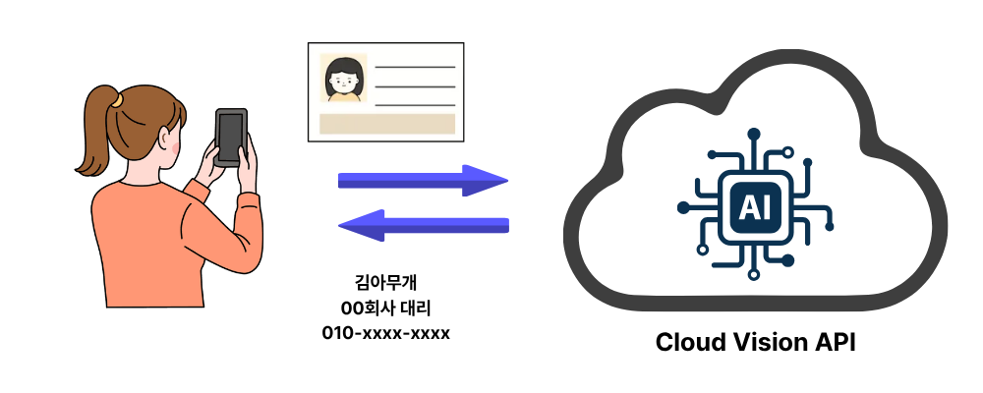
Cloud Vision API를 이용한 이미지의 텍스트 인식 구현
이미지에서 텍스트를 인식하는 OCR을 Vision API를 통해 구현해보도록 하자.

Slide 12
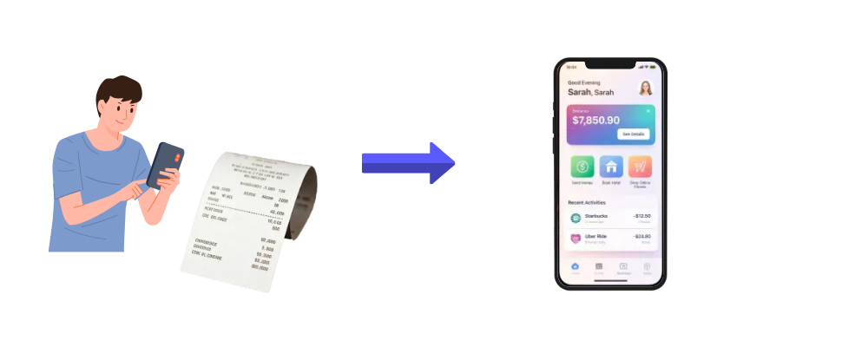
OCR(광학 문자 인식)이란 무엇인가?
인쇄물, 손글씨, 또는 이미지 파일(JPG, PNG, PDF 등) 속에 있는 문자를 기계가 읽을 수 있는
디지털 텍스트 데이터로 변환하는 기술
세상 데이터의 80%는 이미지, PDF 등 비정형 형태
-> 이를 분석하려면 '디지털화'가 필요함.

Slide 13
OCR의 Task 3단계 작동 원리
컴퓨터는 사진이나 영상에서 어떻게 글자를 읽고 이해할까?
컴퓨터가 이미지를 처리하는 논리적 단계(Task)
Text Detection (검출) : 이미지 전체에서 글자가 포함된 '영역'을 찾아냄.
Text Recognition (인식) : 검출된 영역 안의 픽셀 데이터를 분석해 실제 '문자(A, 가, 1 등)'로 변환함.
Layout Analysis (구조 분석) : 글자의 위치와 간격을 분석하여 단어, 줄(Line), 문단(Block) 단위로 구조화.

Slide 14
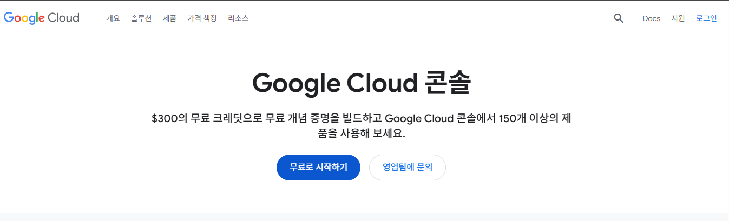
GCP의 시작: 무료 크레딧과 결제 계정
시작은 가볍게! 신규 가입 시 제공되는 $300(약 40만 원) 크레딧으로 Vision API 약 20만 건 이상 호출 가능
Google Cloud Platform : https://cloud.google.com/cloud-console

Slide 15
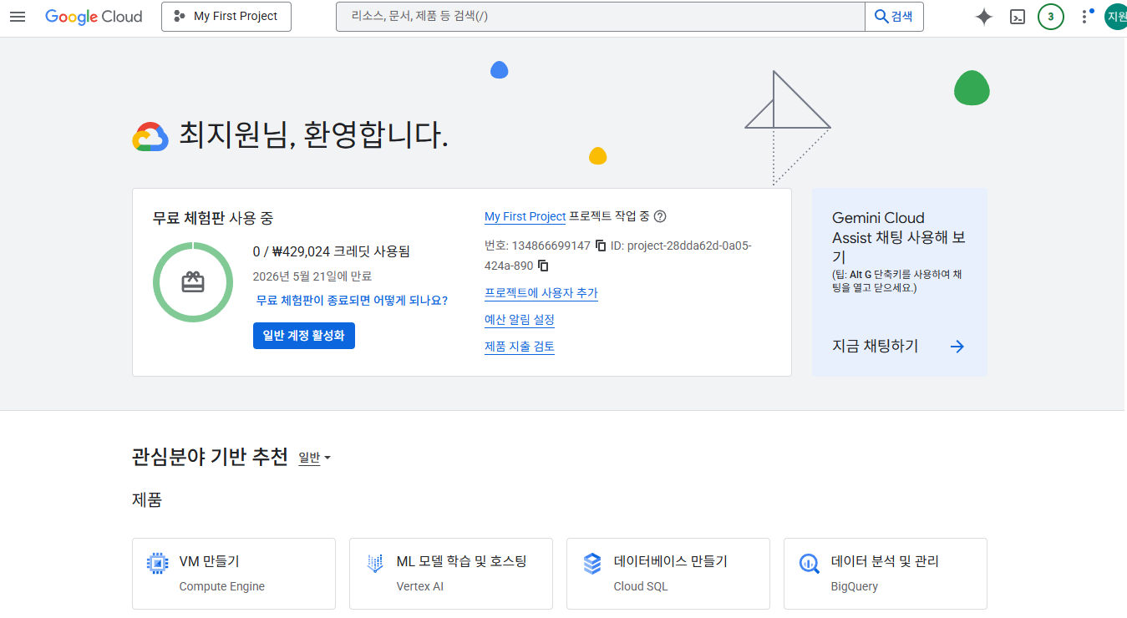
GCP의 시작: 무료 크레딧과 결제 계정
기존의 Google계정으로 Google Cloud 서비스에 로그인을 하면 무료 크레딧이 지급됨.

Slide 16
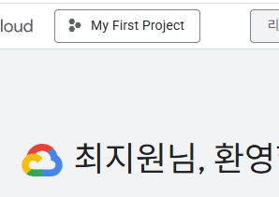
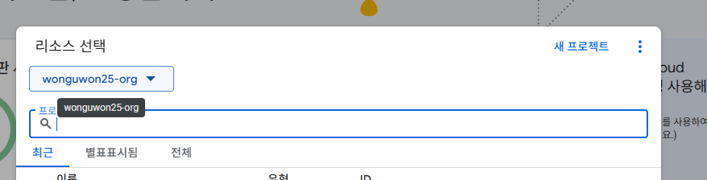
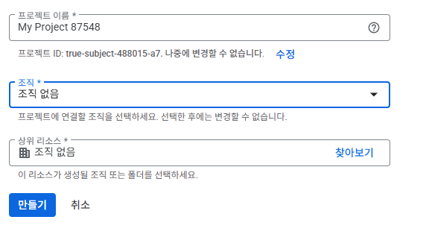
프로젝트 생성 및 API 활성화
나만의 AI 작업 공간, 프로젝트(Project) 만들어서 사용하되, 기본으로 만들어진 프로젝트를 사용해도 무관.

Slide 17
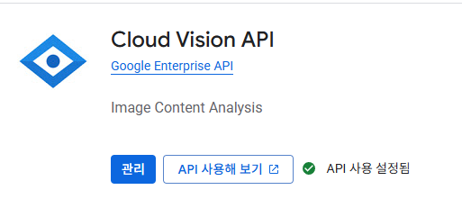
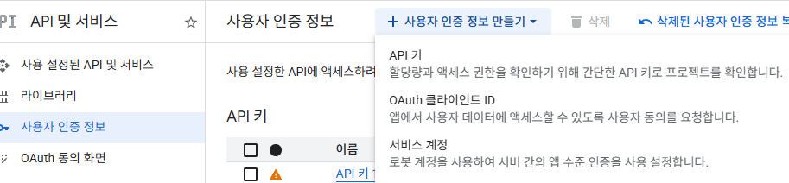
프로젝트 생성 및 API 활성화
Cloud Vision API의 사용설정 후 관리버튼을 통해 관리페이지로 이동 후 사용자 인증 정보의 API 키생성.

Slide 18
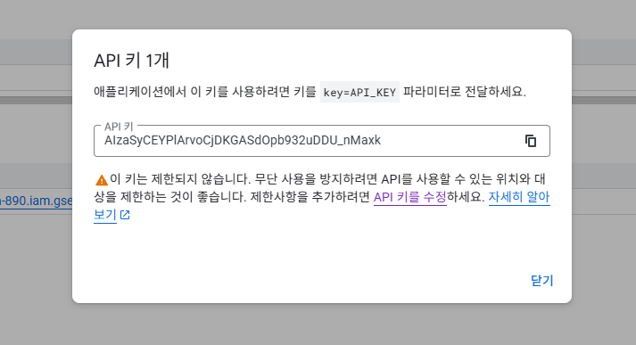
프로젝트 생성 및 API 활성화
API 키는 하나의 긴 문자열로 반환되며, 데이터 접근권한을 가지고 있으므로 안전하게 보관해야 함

Slide 19
Cloud Vision API 활용하기
Vision API는 이미지의 성격에 따라 두 가지 알고리즘을 제공함. 상황에 맞는 모드를 선택해야 인식률을 극대화할 수 있음.
TEXT_DETECTION
일상 사진 속 산발적인 텍스트를 인식할 때 사용.
표지판, 간판, 자동차 번호판, 거리 풍경 이미지 안에 함께있는 텍스트를 인식하기에 적합함.
텍스트의 위치와 내용 자체에 집중하며, 낱개 단어 위주로 결과를 반환함.
글자가 많고 데이터베이스화가 필요한 이미지에는 부적합함.

Slide 20
Cloud Vision API 활용하기
Vision API는 이미지의 성격에 따라 두 가지 알고리즘을 제공함. 상황에 맞는 모드를 선택해야 인식률을 극대화할 수 있음.
DOCUMENT_TEXT_DETECTION
종이 문서, 스캔 파일, 디지털 텍스트와 같이 문서형태의 텍스트를 인식할 때 사용.
책 페이지, 신분증, 영수증, 계약서등 정형화된 이미지에 적합함.
문단(Paragraph), 블록(Block), 줄 바꿈 파악하며, 페이지 전체의 계층적 구조로 반환함.
배경이 복잡하고 글자가 적을 때에는 부적합함.

Slide 21
Cloud Vision API 전체 시스템 동작 원리
코드를 실행했을 때 내부에서 어떤 일이 벌어지는지 이해하는 것은 매우 중요함.
이 과정은 크게 인증 - 요청 - 분석 - 응답의 4단계로 이루어 짐.
로컬 환경의 준비
API키를 포함하여 데이터 전송
AI서버에서의 데이터분석 및 결과반환
로컬에서의 데이터처리및 확인

Slide 22
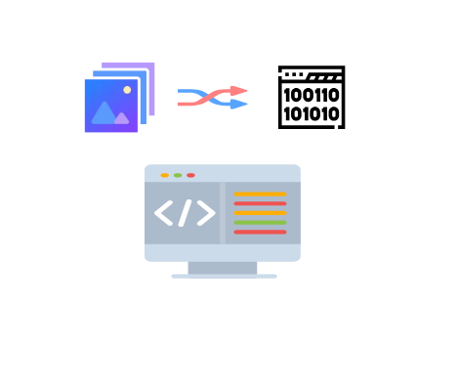
로컬 환경에서의 준비
VS Code나 Colab 같은 로컬 환경에서 파이썬 스크립트를 작성.
코드를 통해 이미지를 읽고 바이트 코드로 변환하여 구글 서버로 데이터를 전달할 준비를 마침.

Slide 23
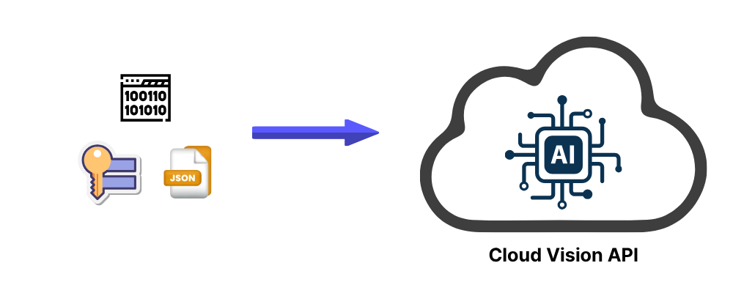
API키를 포함하여 GCP AI서버에 데이터 전송
Vision AI 사용을 위해 GCP에서 발급받은 인증키와 분석할 데이터, 설정값을 Vision AI 서버에 전송.
구글 서버는 전송데이터에 맞춰 수만 대의 컴퓨터가 동시에 이미지를 분석하여 글자, 위치, 언어, 구조를 파악함.

Slide 24
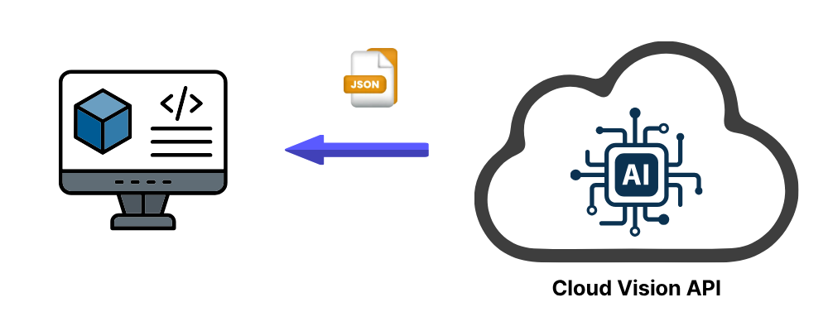
AI서버에서의 데이터분석 및 결과반환
분석이 끝나면 구글 서버는 결과를 JSON이라는 데이터 형식으로 우리 컴퓨터에 돌려줌

Slide 25
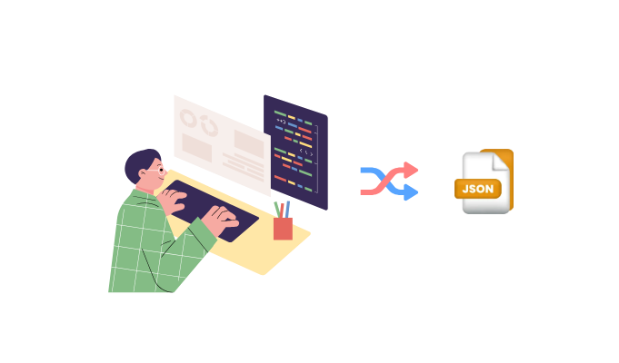
AI서버에서의 데이터분석 및 결과반환
우리는 이 데이터에서 필요한 텍스트만 뽑아내어 화면에 출력하거나 DB에 저장하여 활용함.

Slide 26
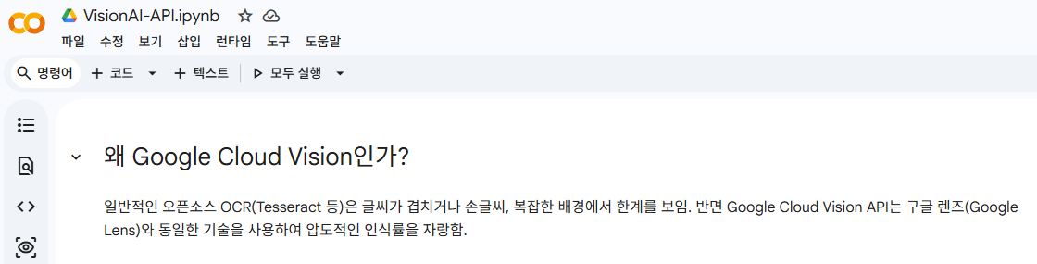
파이썬으로 Vision API 사용하기
구글에서 제공하는 클라우드 기반 주피터 노트북 서비스인 Google Colab에서 Cloud Vision API를 호출하고, 이미지 속 텍스트를 실시간으로 확인하기. 접속 주소: colab.research.google.com

Slide 27
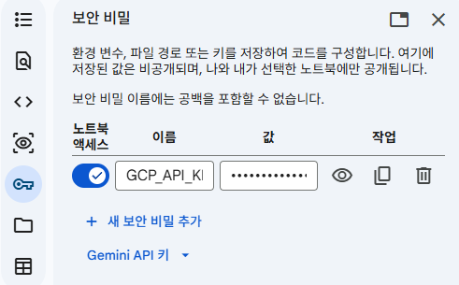
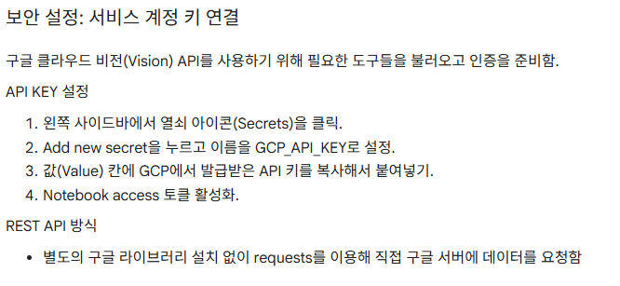
보안 설정: 서비스 계정 키 연결
구글 클라우드를 사용하려면 인증(Authentication)이 필요하기 때문에 GCP에서 받은 인증키를
코드에서 사용할 수 있도록 설정함.

Slide 28
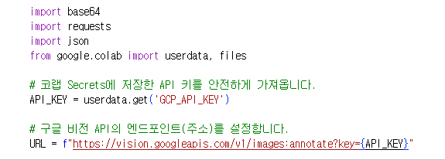
VisionAPI 호출을 위한 준비
코랩의 Secrets환경에 저장한 key를 가져오고 API요청을 위한 Google Vision AI API주소를 설정함.
별도의 라이브러리 설치없이 API요청방식을 통해 이미지분석을 진행하기위함.

Slide 29
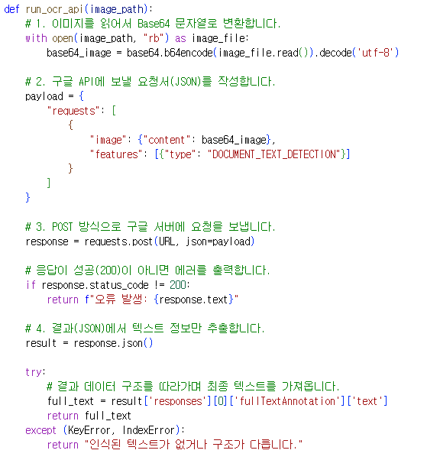
Vision AI API 호출함수 정의
이미지를 구글 서버가 이해할 수 있는 방식으로 변환하여 보내고, 결과에서 텍스트만 뽑아내는 함수를 정의함.
Base64 인코딩(전처리)
이미지 파일은 이진 데이터(Binary), 이를 텍스트 기반인 JSON에 담기 위해 'Base64'라는 형식의 문자열로 변환.
JSON Payload : 구글 서버에 "이 이미지를 '문서 텍스트 감지(DOCUMENT_TEXT_DETECTION)' 해줘"라고 요청서를 작성하는 단계.

Slide 30
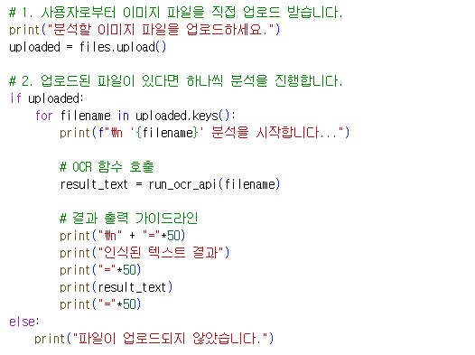
이미지 분석및 결과값 출력을 위한 실행부 정의
실제로 이미지를 업로드하고, run_ocr_api함수를 호출하여 이미지 분석 결과를 화면에 출력.

Slide 31
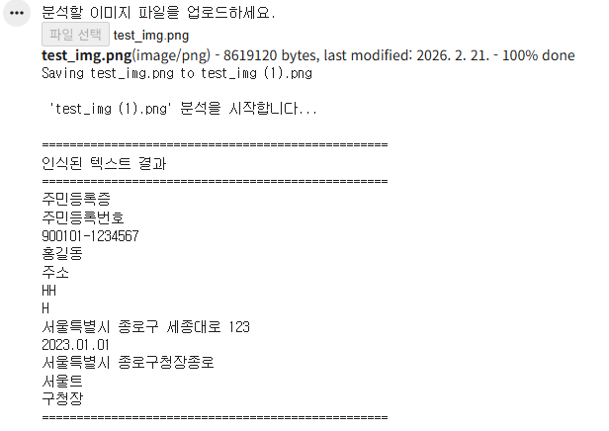
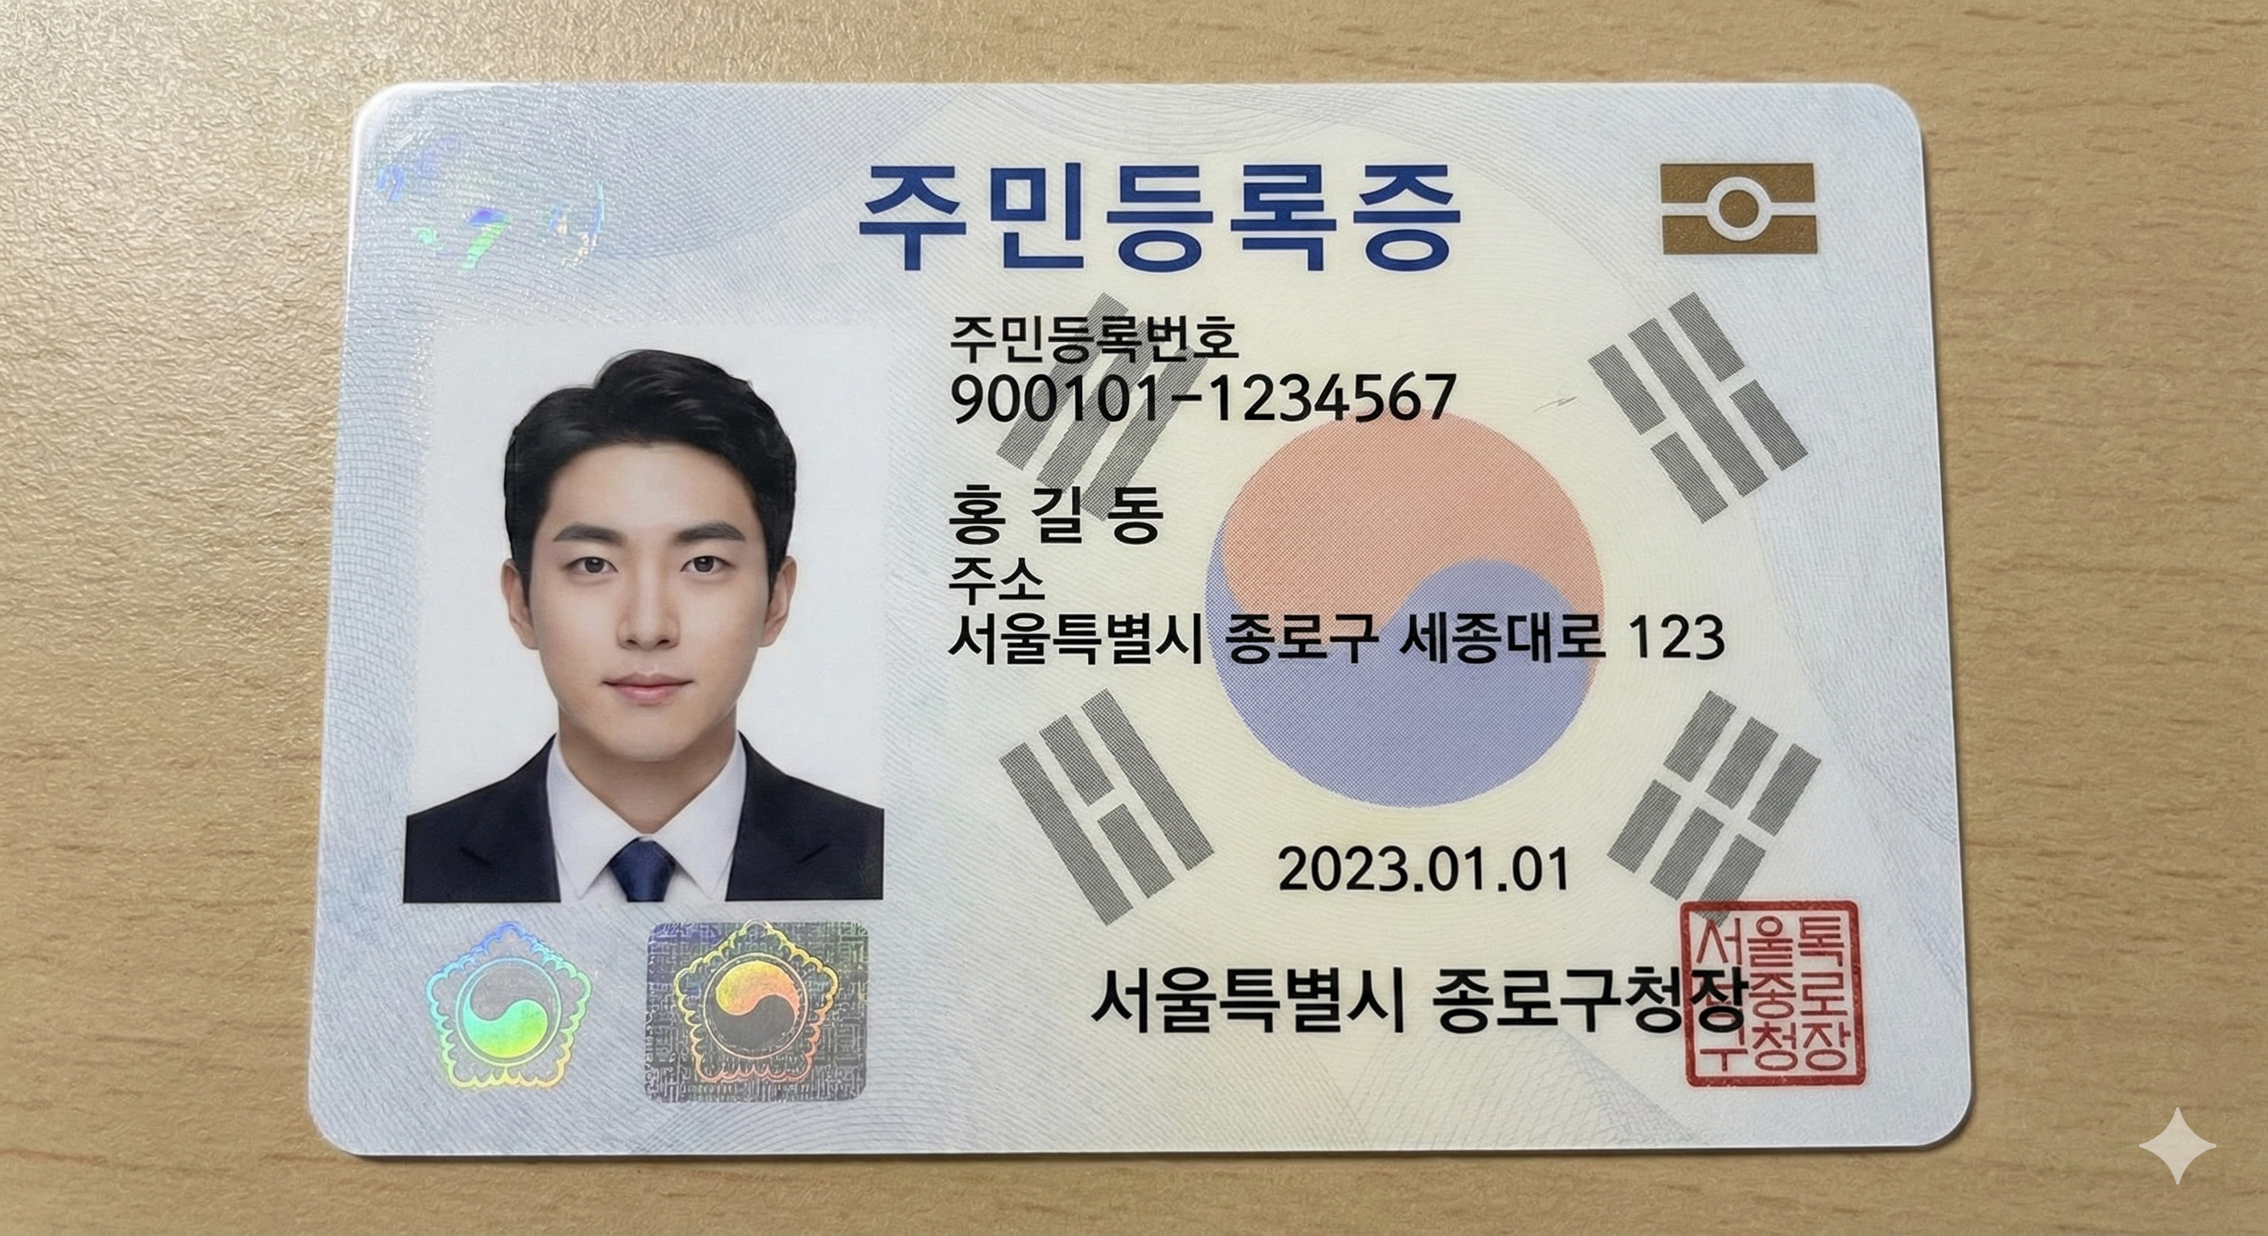
테스트 이미지를 통한 실행 후 결과값 확인

Slide 32
감사합니다.

